Slide 1

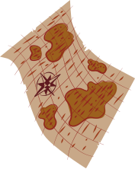

medioevo
campli e sant’onofrio
Mariagrazia Dragoni

Slide 2
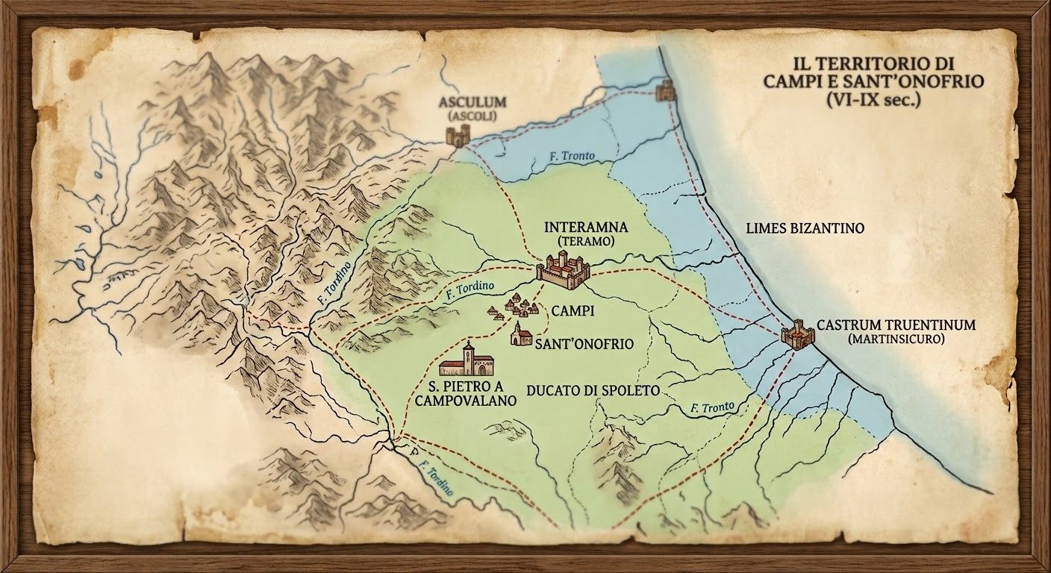
dall'Età Tardoantica all'Alto Medioevo
Tra il VI e il IX secolo d.C. (pieno Alto Medioevo), l'area che comprende le odierne località di Campi (da intendersi nel contesto del territorio camplese-campovalanese) e Sant'Onofrio ha vissuto una profonda fase di trasformazione sociale, politica e territoriale.

Slide 3
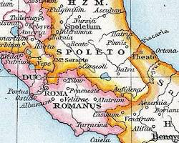
Dominazione Bizantina e Longobarda:
A seguito della Guerra Gotica (535-553 d.C.) e dell'invasione longobarda guidata da Alboino (dal 568 d.C.), il teramano divenne una complessa terra di confine (limes) tra il controllo bizantino (fascia costiera ed enclave adriatiche) e il Ducato di Spoleto longobardo.
Incastellamento e Popolamento Rurale
Tra il VII e l'VIII secolo, la popolazione abbandonò i fondovalle esposti alle scorrerie militari e alle epidemie per riorganizzarsi attorno a curtes agrarie, alture fortificate e insediamenti monastici.

Slide 4
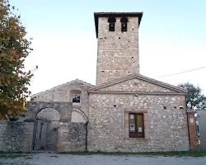
Monachesimo Benedettino
La Chiesa di San Pietro a Campovalano (VIII Secolo)
È la testimonianza architettonico-religiosa più rilevante e diretta del periodo. Fondata dai monaci Benedettini verso l'VIII secolo d.C. sulle rovine di un antico tempio pagano/romano, divenne il perno religioso e feudale della piana.

Slide 5
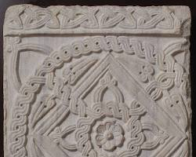
Plutei e Transenne Altomedievali
All'interno della struttura della Chiesa di San Pietro a Campovalano e conservati presso musei regionali (tra cui il Museo Nazionale d'Abruzzo), sono state rinvenute transenne di finestra a doppia imposta e lastre scolpite risalenti all'VIII secolo, caratterizzate da motivi geometrici, intrecci vegetali e rosette tipici della scultura longobarda-carolingia.

Slide 6
grazie

